Slide 1


Funções Executivas e o
Desenvolvimento Emocional
Dra. Lívia Eugênio
Psiquiatra da Infância e Adolescência
Coordenadora da residência médica em Psiquiatria da Infância e Adolescência do HSM
Terapeuta Cognitivo-comportamental

Slide 2

FUNÇÕES COGNITIVAS
VELOCIDADE DE PROCESSAMENTO
ASPECTOS METALINGUÍSTICOS E PRAGMÁTICOS
APRENDIZADO E MEMÓRIA
VISUOCONSTRUÇÃO
LINGUAGEM (CAPACIDADES PRÉVIAS)
HABILIDADES MOTORAS
HABILIDADES MATEMÁTICAS
LINGUAGEM (LEITURA/ESCRITA)
FUNÇÕES EXECUTIVAS
LINGUAGEM ORAL (EXPRESSÃO E COMPREENSÃO)
FORMULAÇÃO DE CONCEITOS
E RACIOCÍNIO
ATENÇÃO
PERCEPÇÃO

Slide 3
FUNÇÕES EXECUTIVAS
Conjunto de habilidades cognitivas
que permitem aos seres humanos direcionar
seu comportamento a metas, estabelecer
etapas para alcançá-las, monitorar a execução
destas etapas a fim de resolver problemas
imediatos e futuros.
(Malloy-Diniz, de Paula, Sendó, Fuentes, Leite, 2014)

Slide 4

Controle atencional
Controle inibitório
Memória operacional
Flexibilidade cognitiva
Monitoramento
Planejamento
Raciocínio lógico
*Processos voluntários e exigem alto esforço.
Notes:
Memoria operacional :curto prazo, transitória, absorve instruções e dados novos para realização de uma tarefa

Slide 5

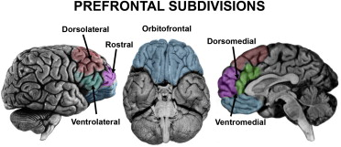
QUENTES : destinadas a resolver problemas que envolvam aspectos afetivos (ex: tomada de decisão de risco; decidir se desculpa ou se bate em alguém)
Cingulado anterior

Slide 6

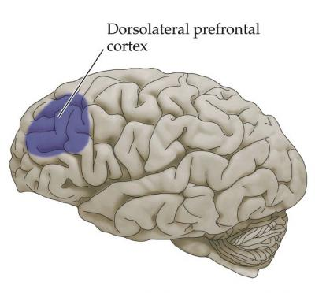
FRIAS: destinadas a resolver problemas que envolvem aspectos mais cognitivos (ex: memória operacional exigida ao fazer uma conta mentalmente; decidir se o número é par ou ímpar)

Slide 7

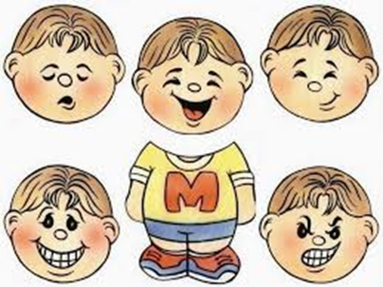
Desenvolvimento emocional
X
Funções executivas???

Slide 8
DESENVOLVIMENTO EMOCIONAL
O desenvolvimento emocional envolve o aumento da capacidade de sentir, entender e diferenciar emoções cada vez mais complexas, bem como a capacidade de autorregulá-las, para que a criança possa se adaptar ao ambiente social ou atingir metas presentes ou futuras.
(RUEDA M.R.; PAZ-ALONSO P.M., 2013)

Slide 9

DESENVOLVIMENTO EMOCIONAL
E AS FUNÇÕES EXECUTIVAS
Tomada decisões conflitantes:
fazer tarefa x brincar
comer biscoito x almoço
CONCILIAR
Controlar o impulso de obter gratificação imediata!
REGRAS
EXPECTATIVAS
Notes:
Ao tomar essas decisões elas precisarão conciliar o conflito com as regras e expectativas, bem como controlar o impulso de obter uma gratificação mais imediata.

Slide 10


O autocontrole proporcionaria a flexibilidade de atenção necessária pra conectar
Princípios morais
Ações
Sentimentos
(RUEDA M.R.; PAZ-ALONSO P.M., 2013)

Slide 11

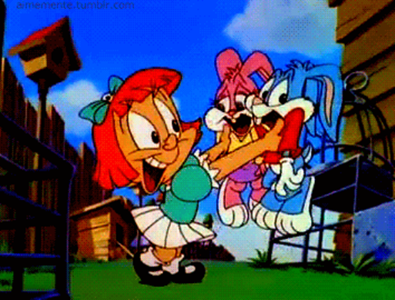

Nas interações sociais:
emoções positivas emoções negativas
(entusiasmo) (frustração)
Notes:
Interação social x desenvolvimento emocional x funções executivas: nas atividades sociais, muitas vezes é necessário controlar as reações emocionais, tanto positivas (entusiasmo) quanto negativas (frustração), para que o indivíduo possa se adaptar às normas e objetivos. Assim, o desenvolvimento do controle executivo é fundamental para a regulação da emoção.

Slide 12

O amadurecimento dos aspectos do
funcionamento executivo, principalmente
atenção e controle inibitório estão fortemente
relacionados ao aumento da compreensão emocional (de si mesmo e dos outros) e à autorregulação emocional.

Slide 13
Crianças com bom controle atencional tendem a lidar com a raiva utilizando métodos verbais não hostis, ao invés de métodos agressivos.
Teoria da mente (capacidade de distinguir entre seus próprios estados mentais e os dos outros) está fortemente associado a autorregulação e controle inibitório
(RUEDA M.R.; PAZ-ALONSO P.M., 2013)

Slide 14

FUNÇÕES EXECUTIVAS E PARENTALIDADE
A qualidade das interações entre pais e filhos na primeira infância parece estimular o desenvolvimento da função executiva mais tarde.
Afetividade, receptividade, disciplina pacífica relacionadas a um bom vínculo e reciprocidade positiva entre pais e filhos estão vinculadas às habilidades avançadas de funções executivas na criança.

Slide 15


Escolas que ensinam habilidades de regulação emocional proporcionam um aumento do desenvolvimento do controle executivo na idade pré-escolar.

Slide 16
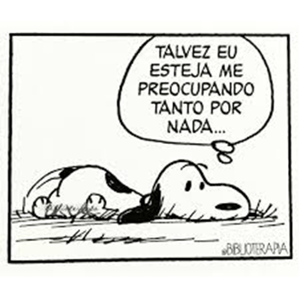
ANSIEDADE
X
FUNÇÕES EXECUTIVAS???

Slide 17

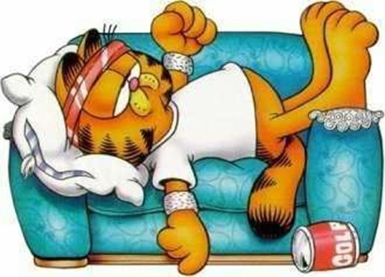
Então vamos comprar algo bem legal para desestressar!!!
Estou preocupado com nossa situação financeira...

Slide 18
ANSIEDADE E APRENDIZAGEM
Pior rendimento em tarefas mais complexas.
Memória de trabalho comprometida.
Prejuízo no processamento ativo de informações.
Prejuízo no armazenamento de dados.

Slide 19
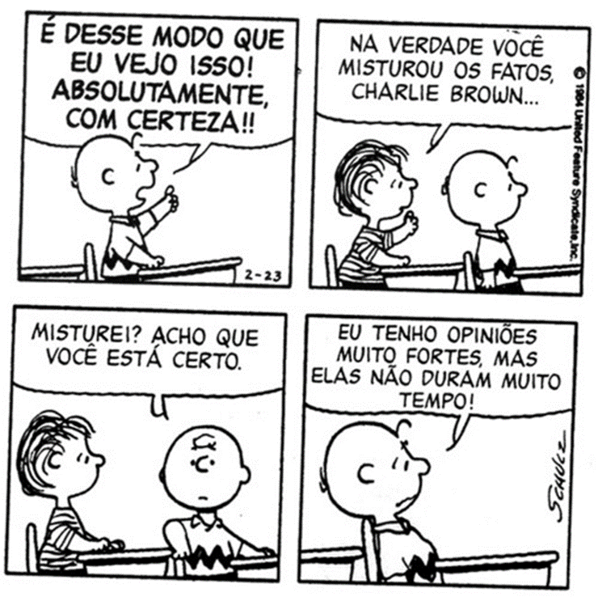
TOMADA DE DECISÃO E ANSIEDADE
Ineficiência da tomada de decisão está associada a menor qualidade de vida e prejuízos funcionais graves.
Aprendizado está relacionado à competência na tomada de decisões.
Ansiedade: hesitação, autodepreciação, aversão ao risco. (Sonuga Barke e cols, 2016)

Slide 20
TDAH e ansiedade
ANSIEDADE E FUNÇÕES EXECUTIVAS
Comorbidade comum
Pior rendimento em tarefas mais complexas, pior memória de trabalho
TDAH + ansiedade ou depressão: risco maior para baixo desempenho acadêmico (OR=10,8)
(CUFFE SP e cols, J Atten Disord, 2015)

Slide 21
Notes:
Cuidadores primários completaram escalas de funções executivas para crianças pré-escolares e medidas de gravidade de sintomas depressivos e ansiosos por um periodo de cerca de 7,5 anos.
Os déficits de inibição na pré-escola foram associados com pontuações de gravidade da depressão significativamente maiores em cada onda de avaliação subsequente (até 7,5 anos depois). Os déficits de inibição foram associados com maior gravidade da ansiedade de 3,5 a 7,5 anos depois.
Em geral, os achados indicam que os déficits de controle cognitivo são um fator de vulnerabilidade precoce para o desenvolvimento de sintomas afetivos.

Slide 22

Alguns estudos tem demonstrado a existência de benefícios do treinamento de funções executivas durante o desenvolvimento, observado alguns meses depois mesmo sem treinamento adicional.

Slide 23

Treino
Funções executivas e ansiedade:
Manutenção do foco
Planejamento e organização
Priorização de tarefas
Manutenção da motivação
Monitorização dos resultados
Readaptação de estratégias
Tomada de decisões

Slide 24

“ Toda alteração no cérebro produzirá mudanças na conduta, e toda alteração na conduta também modificará o cérebro.”
(CASTORINA J.A.; CARRETERO M. Desenvolvimento cognitivo e educação)
liviaeugeniolopes@gmail.com

